Slide 1
CAPTAÇÃO ILÍCITA DE SUFRÁGIO: COMPRA DE VOTOS
GUILHERME CORONA RODRIGUES LIMA
Advogado e Professor de Direito. Especialista em Direito Público e Mestre em Direito pela PUC-SP.
E-mail: guilherme@jma.adv.br

Slide 2
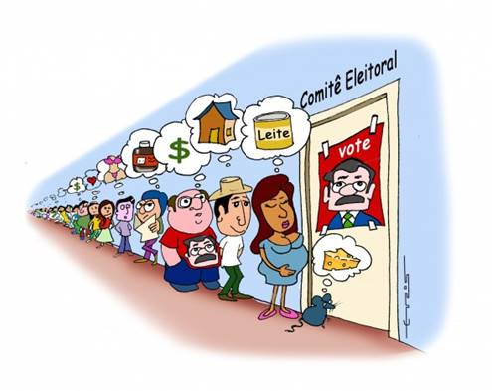
CAPTAÇÃO ILÍCITA DE SUFRÁGIO (ART. 41-A – LEI 9.504/97)

Slide 3
Art. 41-A
Art. 41-A - Ressalvado o disposto no art. 26 e seus incisos, constitui captação de sufrágio, vedada por esta Lei, o candidato doar, oferecer, promoter, ou entregar, ao eleitor, com o fim de obter-lhe o voto, bem ou vantagem pessoal de qualquer natureza, inclusive, sob pena de multa de mil a cinquenta mil UFIR, e cassação do registro ou do diploma, observado o procedimento previsto no art. 22 da Lei complementar nº 64, de 18 de maio de 1990.

Slide 4
§ 1º Para a caracterização da conduta ilícita, é desnecessário o pedido explícito de votos, bastando a evidência do dolo, consistente no especial fim de agir.
§ 2º As sanções previstas no caput aplicam-se contra quem praticar atos de violência ou grave ameaça a pessoa, com o fim de obter-lhe voto.
§ 3º A representação contra as condutas vedadas no caput poderá ser ajuizada até a data da diplomação.
§ 4º O prazo de recurso contra decisões proferidas com base neste artigo será de 3 (três) dias, a contar da data da publicação do julgamento no Diário Oficial.

Slide 5
O que não é captação ilícita
Artigo 26 da Lei Eleitoral (ressalva legal) - considera-se gasto eleitoral:
Material de campanha, propaganda, locação, despesas com deslocamento, correspondências, despesas com o Comitê, remuneração daqueles prestarem serviços em favor da campanha, carros de sim, comícios, produção de programas de rádio, televisão ou vídeo, pesquisas eleitorais, site, multas e produção de jingles, vinhetas, slogans

Slide 6
Conceito
Captação Ilícita de sufrágio é o ato praticado por intermédio do candidato, por si próprio ou por outrem, consistente em prometer ou entregar dádiva a eleitor determinado com o específico fim de captar-lhe o voto.
Há a intenção de corromper a vontade do eleitor.

Slide 7
Conduta típica - TSE
“A CARACTERIZAÇÃO DA CAPTAÇÃO ILÍCITA DE SUFRÁGIO PRESSUPÕE A OCORRÊNCIA SIMULTÂNEA DOS SEGUINTES REQUISITOS: A) PRÁTICA DE UMA DAS CONDUTAS PREVISTAS NO ART. 41-A DA LEI 9.504/97; B) FIM ESPECÍFICO DE OBTER O VOTO DO ELEITOR; C) PARTICIPAÇÃO OU ANUÊNCIA DO CANDIDATO BENEFICIÁRIO NA PRÁTICA DO ATO”
(AgR-REspe nº 815659, Rel. Min. Fátima Andrighi, j. 06.02.2012)

Slide 8
Condutas
Doar BEM OU VANTAGEM
Oferecer PESSOAL DE
Prometer QUALQUER
Entregar NATUREZA
OBJETIVO: Obtenção de votos

Slide 9
Participação ou anuência do candidato
Participação direta ou indireta, ou anuência ou ciência relacionada às circunstâncias específicas do ilícito, pelo candidato beneficiado

Slide 10
Participação ou anuência do candidato
[...]5.A desnecessidade de comprovação da ação direta do candidato para a caracterização da hipótese prevista no art. 41-A da Lei n° 9.504/97 não significa dizer que a sua participação mediata não tenha que ser provada. Por se tratar de situação em que a ação ou anuência se dá pela via reflexa, é essencial que a prova demonstre claramente a participação indireta, ou, ao menos, a anuência do candidato em relação aos fatos apurados.
6.A afinidade política ou a simples condição de correligionária não podem acarretar automaticamente a corresponsabilidade do candidato pela prática da captação ilícita de sufrágio, sob pena de se transmudar a responsabilidade subjetiva em objetiva. [...]
(Recurso Especial Eleitoral 1-44.2013.6.12.0015, Rel. Min. Henrique Neves, j. 25.06.20154)

Slide 11
Participação ou anuência do candidato
Na realidade, não basta, para os fins a que se refere o da Lei n 9.504197, que o candidato seja mero beneficiário da ilicitude cometida por terceira pessoa; Revela-se imprescindível que se estabeleça, entre o ilícito eleitoral em questão e o candidato, uma dupla vinculação causal, tanto de caráter objetivo, quanto de ordem subjetiva, o que reclama prova consistente, clara e inequívoca de que, se o candidato não foi o autor material e direto de qualquer das condutas vedadas, ao menos a estas aderiu de modo consciente e voluntário.

Slide 12
Elementos da conduta
Desnecessidade de pedido expresso de voto
Dolo representado pelo especial fim de agir
Desnecessidade de potencialidade da conduta

Slide 13
Desnecessário Pedido Explícito de Votos
CAPTAÇÃO ILÍCITA DE SUFRÁGIO – CONFIGURAÇÃO – ART 41-A DA LEI Nº 9.504/97
Verificado um dos núcleos do artigo 41-A da Lei nº 9.504/ - doar, oferecer, prometer ou entregar ao eleitor bem ou vantagem pessoal de qualquer natureza – no período crítico compreendido do registro da candidatura até o dia da eleição, inclusive, presume-se o objetivo d obter voto, sendo desnecessária a prova visando a demonstrar tal resultado. Presume-se o que normalmente ocorre, sendo excepcional a solidariedade no campo econômico, a filantropia.
(Resp nº 25.146, rel. designado Min. Marco Aurélio, 07.03.2006)

Slide 14
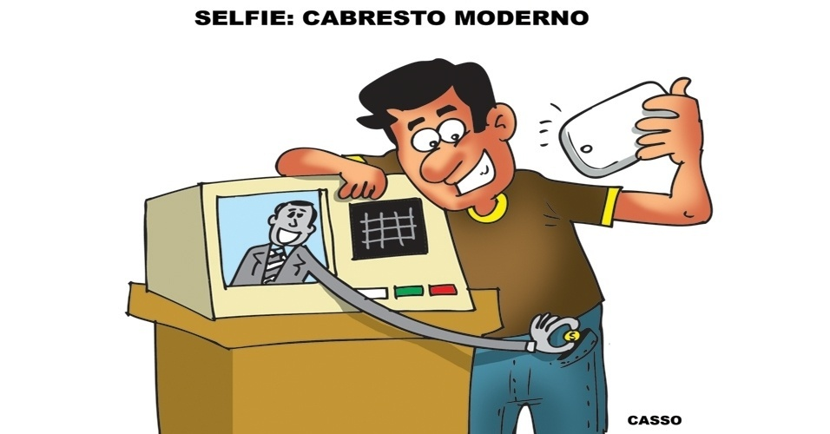

Slide 15
Não obstante seja vedada a realização de propaganda eleitoral por meio de oferecimento de dádiva ou vantagem de qualquer natureza (art. 243 do CE), é de se concluir que a realização de churrasco, com fornecimento de comida e bebida de forma gratuita, acompanhada de discurso do candidato, não se amolda ao tipo do art. 41-A da Lei n° 9.504/97.
(RCED n° 7661SP, rei. Ministro MARCELO RIBEIRO, DJe 10.5.2010, sem grifos no original)

Slide 16
A caracterização da captação ilícita de sufrágio, não obstante prescinda da demonstração da potencialidade lesiva, necessita da prova de que o oferecimento de bem ou vantagem pessoal tenha sido condicionado à obtenção do voto.
Tal elemento não se revela apenas quando há pedido expresso de votos, o que, aliás, fulminaria a eficácia da norma, mas as circunstâncias do caso concreto devem evidenciar que houve a troca.
(RCED n° 7661SP, rei. Ministro MARCELO RIBEIRO, DJe 10.5.2010, sem grifos no original)

Slide 17
Dolo
Especial fim de agir na obtenção de votos de forma ilícita

Slide 18
Potencialidade da conduta
Para a configuração do ato abusivo, não será considerada a potencialidade de influir o resultado da eleição, mas a gravidade das circunstâncias do contexto fático

Slide 19
CASUÍSTICA

Slide 20
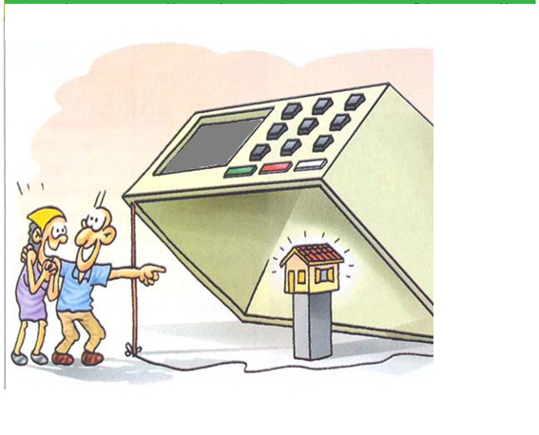
Programa Social

Slide 21
Programa Social
"“Benefício. Órgão público. Promessa de continuidade. Art. 41-A da Lei nº 9.504/97. Não-aplicação. Não configura conduta vedada pelo art. 41-A da Lei nº 9.504/97 promessa de campanha no sentido de manter programa municipal de benefícios. Recurso conhecido e provido.”
(Ac. Nº 2.790 de 08.5.2001. Rel. Min Fernando Neves)

Slide 22
Programa Social
RECURSO CONTRA EXPEDIÇÃO DE DIPLOMA. ELEIÇÕES 2006. DEPUTADO ESTADUAL. MANUTENÇÃO DE ALBERGUES. ASSISTÊNCIA GRATUITA. CAPTAÇÃO ILÍCITA DE SUFRÁGIO. ABUSO DO PODER ECONÔMICO. DESCARACTERIZAÇÃO. PEDIDO DE VOTOS. PROVA. AUSÊNCIA. RECURSO DESPROVIDO.
1.A caracterização da captação ilícita de sufrágio exige a prova de que as vantagens e serviços foram condicionados ao voto do eleitor.
2.Para o reconhecimento do abuso de poder é imprescindível a demonstração da potencialidade do ato em influir no resultado do pleito.
3.Negado provimento ao recurso contra expedição de diploma.
(RCED n° 699/RS, DJe de 19.11.2009, Rei. Mm. Marcelo Ribeiro);

Slide 23
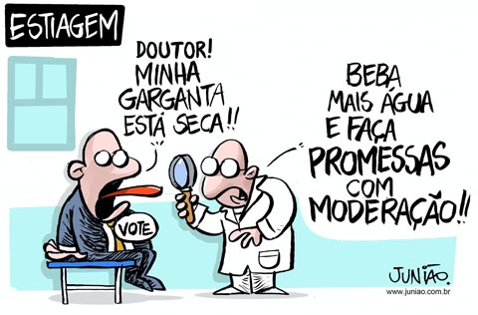

Slide 24
Doação de combustível
DOAÇÃO DE COMBUSTÍVEL – CAMPANHA ELEITORAL VERSUS CAPTÇÃO DE VOTOS.
A doação de combustível visando à presença em comício e ao apoio a campanha eleitoral não consubstancia, por si só, captação vedada pelo artigo 41-A da Lei nº 9.504/1997
(Recurso Especial Eleitoral 409-20.2010.6.18.0000 – Rel. Min. Marco Aurélio, j. 16 de agosto de 2012)

Slide 25
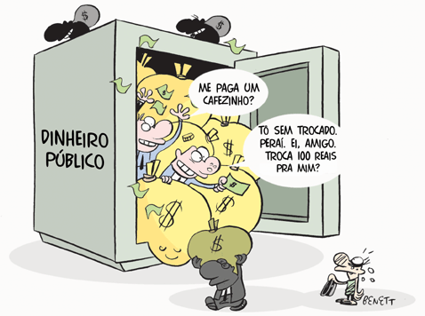
Acordo para desistência

Slide 26
Acordo para desistência
CAPTAÇÃO ILÍCITA DE VOTOS – CONFIGURAÇÃO. O disposto no artigo 41-A da Lei nº 9.504/1997 não apanha acordo, ainda que envolver pecúnia, para certo candidato formalizar desistência na disputa.
(Recurso Especial Eleitoral nº 507-06.2010.6.00.0000, Rel. Min. Marco Aurélio, j. 26 de junho de 2012)

Slide 27
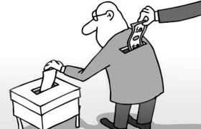
Pagamento de benesses

Slide 28
Pagamento de benesses
Representação. Captação ilícita de sufrágio.
A atual jurisprudência deste Tribunal não exige, para a configuração da captação ilícita de sufrágio, o pedido expresso de votos, bastando a evidência, o fim especial de agir, quando as circunstâncias do caso concreto indicam a prática de compra de votos.
O pagamento de inscrição em concurso público e de contas de água e luz em troca de votos, com o envolvimento direto do próprio candidato, em face das provas constantes dos autos, caracteriza a captação ilícita de sufrágio prevista no art. 41-A da Lei nº 9.504/97.
(Recurso Ordinário nº 1510-12.2010.6.03.0000, Min. Rel. Arnaldo Versiani, j. 12 de junho de 2012)

Slide 29
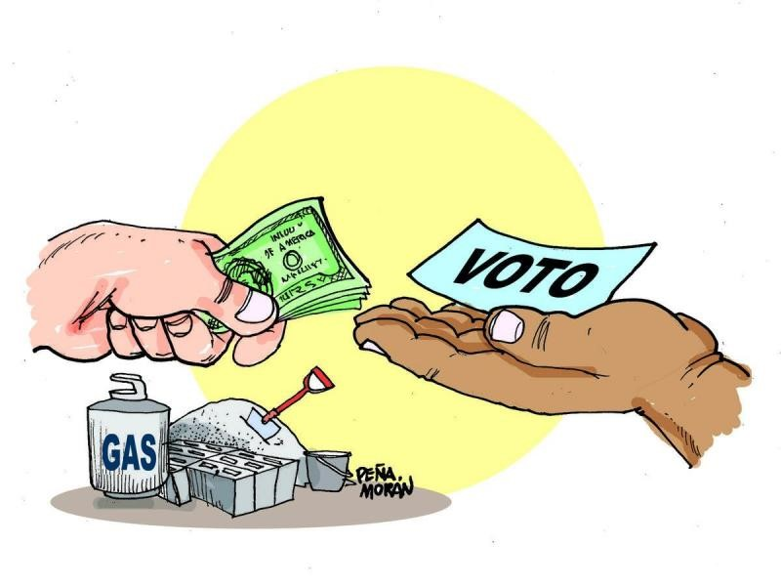

Slide 30
“De acordo com as razões do recurso, constatou-se a prisão em flagrante do ora recorrido em 18.8.2010, quando teria sido surpreendido portando, sem autorização, uma pistola Taurus PT 58 HC. Na ocasião também foram apreendidos, dentro de veículo de sua propriedade, quantia em dinheiro, "santinhos", material esportivo (camisas de time e bolas de futebol), contas de consumo de água, energia elétrica e IPTU em nome de terceiros, títulos de eleitores e relações de nomes, tíquetes de combustível, entre outros objetos.”

Slide 31
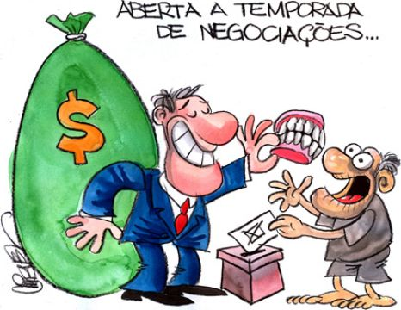

Slide 32
Distribuição de bebida após o evento
Hipótese em que os fatos delineados no acórdão regional não se prestam para demonstrar a existência do dolo, consistente no especial fim de agir necessário à caracterização do ilícito do art. 41-A, qual seja, o condicionamento da entrega da vantagem - no caso, distribuição de cervejas em praça pública por pessoas ligadas aos candidatos ao pleito majoritário municipal, após a realização de evento público de campanha – à obtenção do voto do eleitor.
(Recurso Especial Eleitoral 13660-59.2008.6.05.0058, Rel. Min. Maria Thereza de Assis Moura, j. 17 de março de 2015)

Slide 33
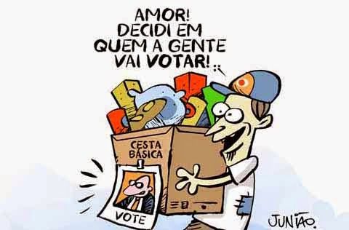

Slide 34
Coação
A obtenção por meio ilícito de voto também ficará configurada se o eleitor for forçado a votar em determinado candidato.
§ 2º As sanções previstas no caput aplicam-se contra quem praticar atos de violência ou grave ameaça a pessoa, com o fim de obter-lhe voto.

Slide 35
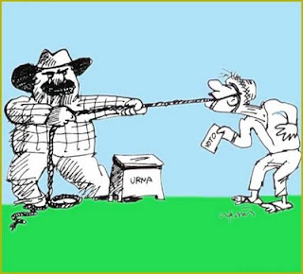

Slide 36
Processo judicial
Previsão legal: art. 22 da Lei complementar nº 64, de 18 de maio de 1990.
Procedimento da AIJE
A captação também pode ser o fundamento jurídica do recurso contra expedição de diploma ou da AIME

Slide 37
Legitimidade Ativa
Partido Político, coligação, candidato ou Ministério Público Eleitoral.
Art. 22 LC nº 64/90

Slide 38
Legitimidade Passiva
Qualquer pessoa, candidato ou não, desde que atue em benefício da candidatura de alguém.
Cargos do Executivo – dispensável citação do Vice.

Slide 39
Prazo de ajuizamento
A representação pode ser ajuizada a partir do pedido de registro da candidatura até a data da diplomação.
§ 3º A representação contra as condutas vedadas no caput poderá ser ajuizada até a data da diplomação.

Slide 40
Provas
AGRAVO REGIMENTAL. AGRAVO DE INSTRUMENTO. AIJE. CAPTAÇÃO ILÍCITA DE SUFRÁGIO. NÃO CONFIGURAÇÃO. ACERVO PROBATÓRIO INCOERENTE E INSUFICIENTE. REEXAME DE PROVAS. IMPOSSIBILIDADE. PRECEDENTES. DESPROVIMENTO.
[...]
3.Para a configuração da captação ilícita de sufrágio, é necessária a presença de prova robusta e inconteste, além da comprovação da participação direta ou indireta do candidato nos fatos tidos por ilegais, bem como da benesse ter sido ofertada em troca de votos. Precedentes.
4.Agravo regimental desprovido.
(AgR-Al n° 11453-74, rei. Mm. Marcelo Ribeiro, DJE de 1 7.10.2011) (grifo nosso.)

Slide 41
Provas
Escrituras públicas declaratórias podem servir, no máximo, para justificar a propositura de ação eleitoral, mas não são, em si, prova suficiente para embasar uma condenação. (Respe nº 1-44.2013.6.12.0015/MS, Rel. Min. Henrique Neves, j. 25 de junho de 2014)
Não são admitidos como prova depoimentos colhidos em inquérito policial sem observância do contraditório e da ampla defesa" (AgR-RO n° 3293824-94, rei. Mm. Marcelo Ribeiro, DJEde 24.5.2012).

Slide 42
Provas
“PROVA LÍCITA – GRAVAÇÃO AMBIENTE. Na dicção da ilustrada maioria, em relação à qual guardo ressalvas, lícita é a prova resultante da gravação ambiente. Relator vencido”
(Recurso Especial Eleitoral 507-06.2010.6.00.0000, Rel. Min. Marco Aurélio, j. 26 de junho de 2012)
“O preceito legal não é direcionado a “cacique político” mas sim a eleitor”

Slide 43
[..] na forma da jurisprudência do Tribunal Superior Eleitoral "o depoimento isolado quanto à promessa de benefício em troca de voto, sem guardar sintonia com outro elemento ao menos indiciário, não respalda conclusão sobre a prática glosada pelo artigo 41-A da Lei n° 9.504197. (AG 6385, Rei. Mm. Marco Aurélio, DJ 2.6.2006).

Slide 44
Consoante a jurisprudência do Tribunal Superior Eleitoral, a captação ilícita de sufrágio pode ser comprovada mediante prova exclusivamente testemunhal, desde que demonstrada, de forma inconteste, a ocorrência de uma das condutas previstas no art. 41-A da Lei n° 9.504/97.

Slide 45
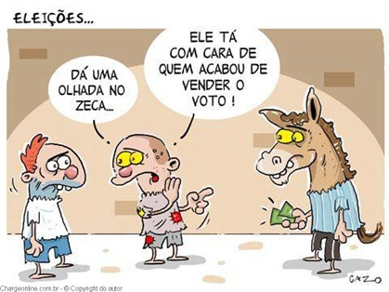

Slide 46
Sanções
multa de mil a cinquenta mil UFIR
(proporcionalidade/razoabilidade)
cassação do registro ou do diploma
Inelegibilidade (artigo 1º, I, j – LC 64/90)
“A inelegibilidade, nesse caso, é consequência automática da condenação, mas somente será capaz de produzir efeitos concretos em eventual e superveniente processo de registro de candidatura.”

Slide 47
Competência
Art. 96. Salvo disposições específicas em contrário desta Lei, as reclamações ou representações relativas ao seu descumprimento podem ser feitas por qualquer partido político, coligação ou candidato, e devem dirigir-se:
I - aos Juízes Eleitorais, nas eleições municipais;
II - aos Tribunais Regionais Eleitorais, nas eleições federais, estaduais e distritais;
III - ao Tribunal Superior Eleitoral, na eleição presidencial.
[...]
§ 2º Nas eleições municipais, quando a circunscrição abranger mais de uma Zona Eleitoral, o Tribunal Regional designará um Juiz para apreciar as reclamações ou representações.
§ 3º Os Tribunais Eleitorais designarão três juízes auxiliares para a apreciação das reclamações ou representações que lhes forem dirigidas.
§ 4º Os recursos contra as decisões dos juízes auxiliares serão julgados pelo Plenário do Tribunal.

Slide 48
Prazo para recurso
§ 4º O prazo de recurso contra decisões proferidas com base neste artigo será de 3 (três) dias, a contar da data da publicação do julgamento no Diário Oficial.

Slide 49
"[...] Ação de Investigação Judicial Eleitoral fundada no art. 41-A da Lei nº 9.504/97. Sentença de improcedência. Intimação pessoal e pelo Diário da Justiça eletrônico. [...] Preliminar de intempestividade do recurso interposto contra a sentença. Rejeitada. Manutenção das razões expostas na decisão agravada acrescidas de esclarecimentos baseados nos §§ 2º, 3º e 4º do art. 4º da Lei nº 11.419/2006 c/c o art. 184 do Código de Processo Civil. A publicação eletrônica substitui qualquer outro meio e publicação oficial, para quaisquer efeitos legais, à exceção dos casos que, por lei, exigem intimação ou vista pessoal. Considera-se data da publicação o primeiro dia útil seguinte ao da disponibilização da informação no Diário da Justiça eletrônico. Os prazos processuais têm início no primeiro dia útil seguinte ao da publicação. [...]“ (AgRg Respre nº 36332, rel. Min. Carmen Lúcia, 19.8.2010)

Slide 50
Crime de corrupção eleitoral
Artigo 299 do Código Eleitoral
Art. 299. Dar, oferecer, prometer, solicitar ou receber, para si ou para outrem, dinheiro, dádiva, ou qualquer outra vantagem, para obter ou dar voto e para conseguir ou prometer abstenção, ainda que a oferta não seja aceita Pena - reclusão até quatro anos e pagamento de cinco a quinze dias-multa.

Slide 51
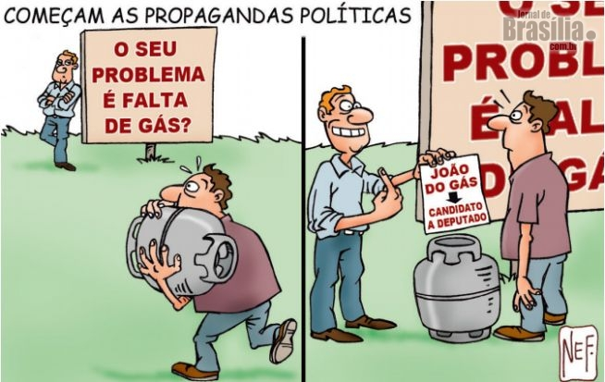

Slide 52
OBRIGADO!
GUILHERME CORONA RODRIGUES LIMA
Advogado e Professor de Direito. Especialista em Direito Público e Mestre em Direito pela PUC-SP.
E-mail: guilherme@jma.adv.br

